Slide 1
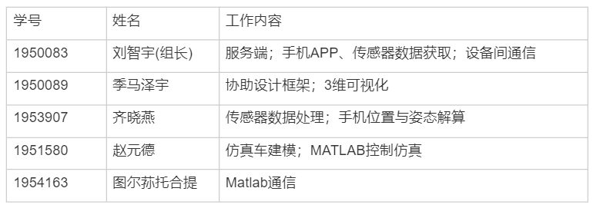
综合设计与实践C答辩 ——自主智能无人装置与系统
指导老师：张伟、刘成菊、刘润田、李俨

Slide 2
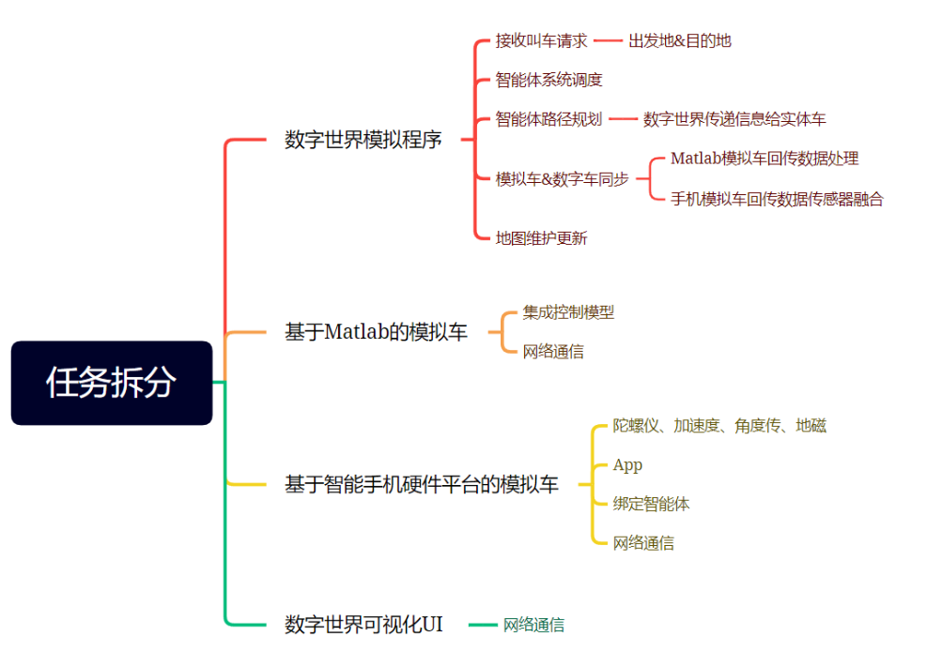
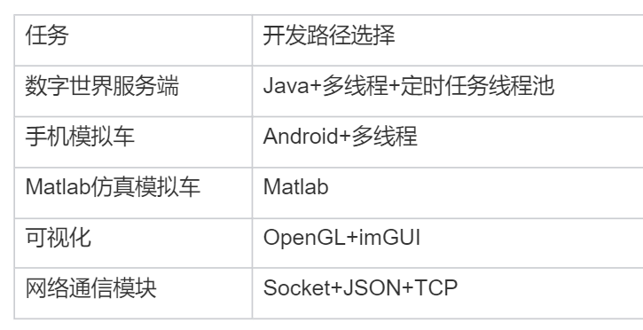
任务架构及开发路径选择

Slide 3
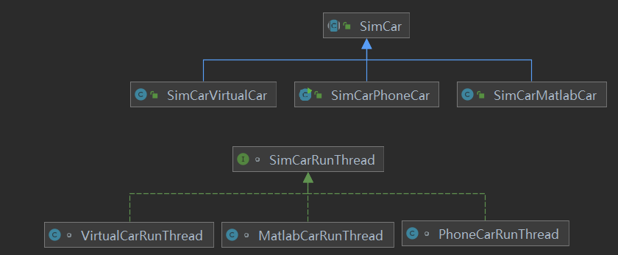
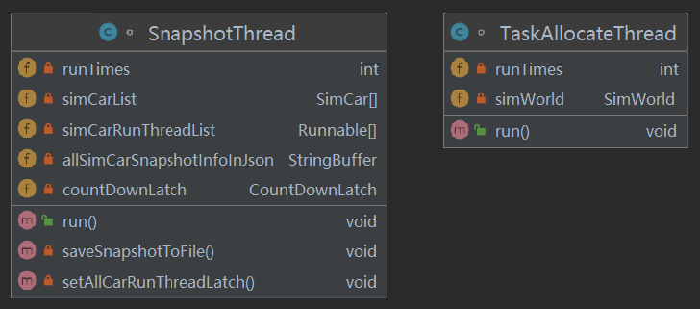
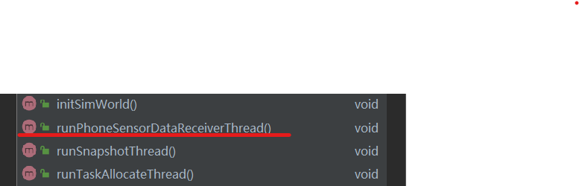
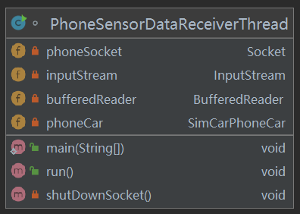
数字世界服务端
任务分配及快照拍摄线程类
及相关UML图(部分)
除了车辆各自的运行线程，服务端也设置了其他的
线程：TaskAllocateThread、SnapshotThread。
对于这两个线程，我才用了定时任务线程池用于管理
首先创建一个Executors.newScheduledThreadPool，
然后在SimWorld初始化结束后开启这两个定时任务。
模拟车及运行线程
在服务端有三种仿真车辆，都继承SimCar抽象类
1. SimCarVirtualCar，存粹由服务端管理
2. SimCarPhoneCar，与手机端保持同步
3. SimCarMatlabCar，与Matlab端保持同步
通信线程类（网络通信模块）
通信线程由SimWorld进行创建和管理，在初始化时，
需要进行Socket的连接然后由SimWorld将连接的
Socket与通信线程类进行绑定，这里以
PhoneSensorData为例。
同时这三种车都有各自的运行线程，
实现了SimCarRunThread接口。
1. VirtualCarRunThread是纯粹由服务器管理的车辆运行线程
2. MatlabCarRunThread是与Matlab同步的运行线程
3. PhoneCarRunThread是与手机模拟车同步的线程
优化与决策模块
在服务端尝试了Dijkstra以及A*算法。最终采用四领域、曼哈顿距离的A*算法
作为智能体路径规划的策略。
其他的类这里不做赘述

Slide 4
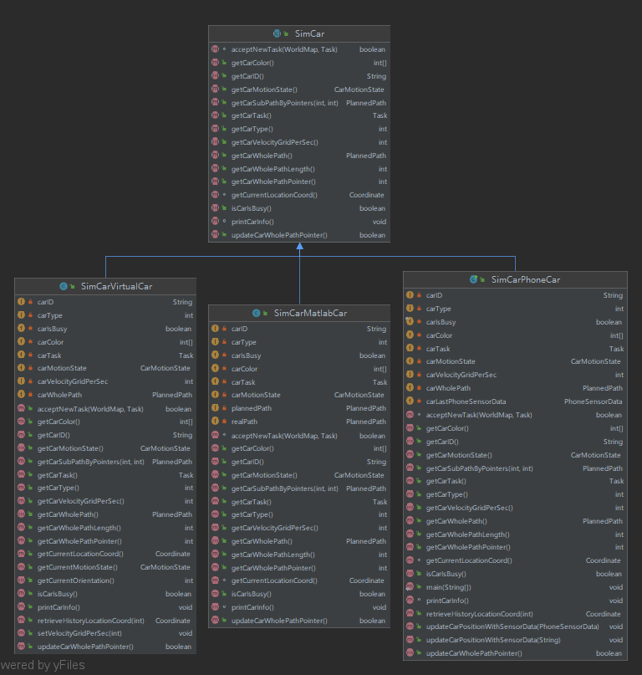
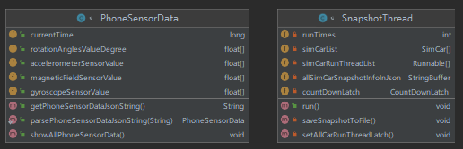
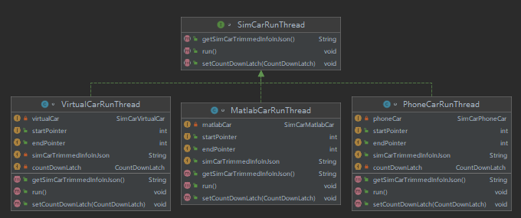
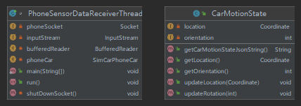
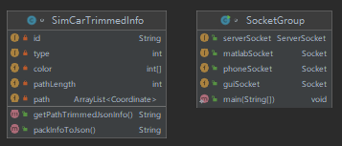
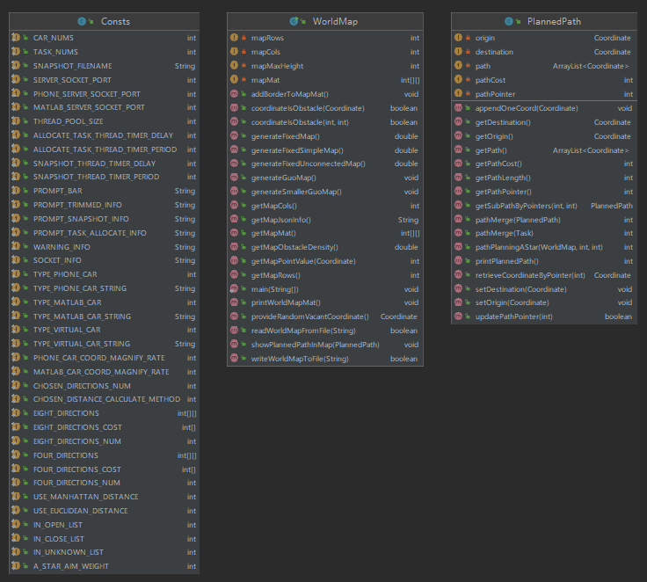
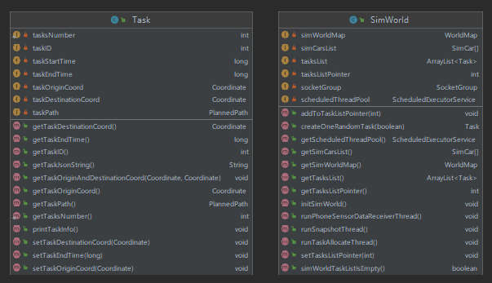
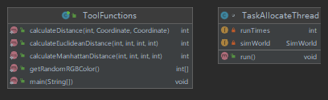
服务端UML总览

Slide 5

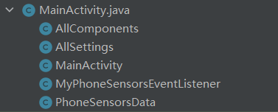
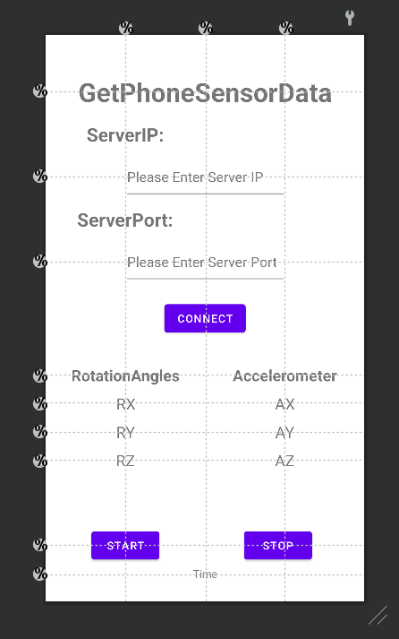
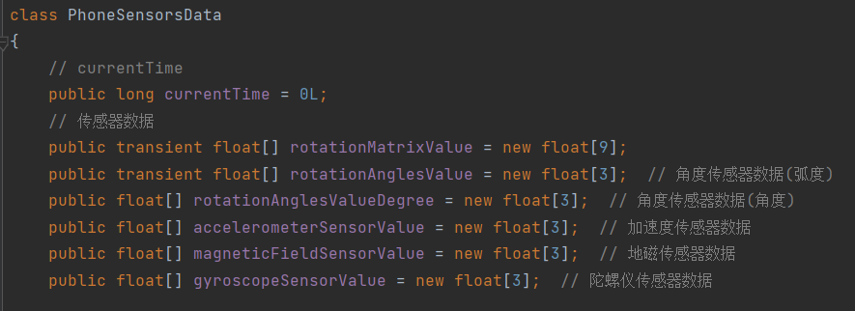
Android 手机App
演示视频
主要实现了一个自己的
MyPhoneSensorsEventListener，
实现SensorEventListener接口。
首先要获取手机的SensorManager，通过SensorManager获取相关传感器资源，同时用于注册传感器事件监听器。
然后使用ExecutorService开启一个mThreadPool
在后台用于与服务端进行Socket数据通信。
通信时采用JSON的方式，将PhoneSensorsData打包发送给服务端。
activity layout

Slide 6
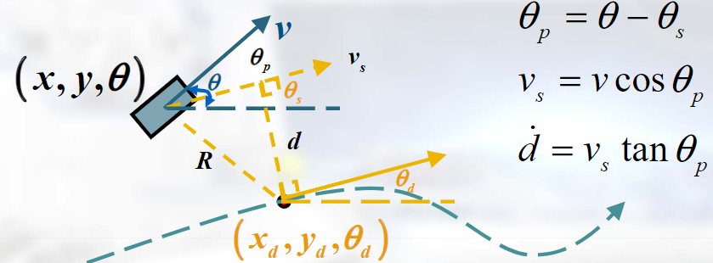
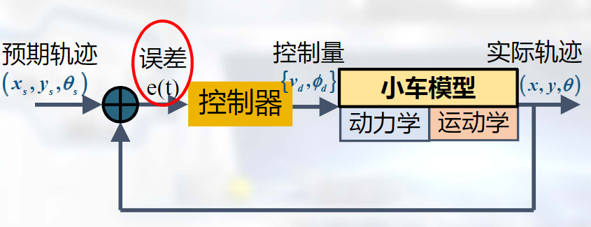
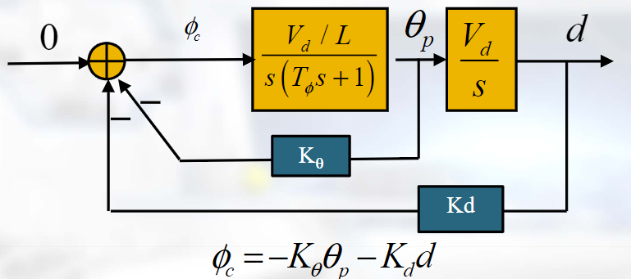
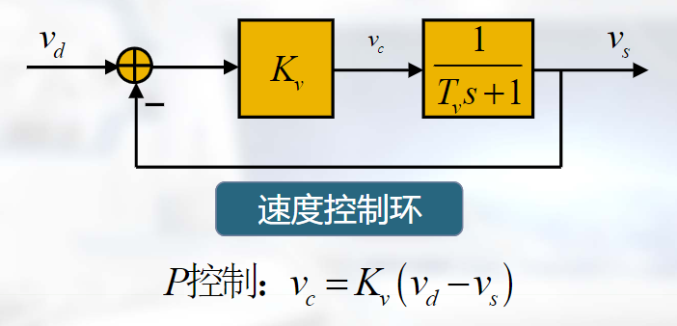
Matlab仿真实现
控制目标实现
法向控制算法（PD控制）
前向速度控制算法（P控制）

Slide 7
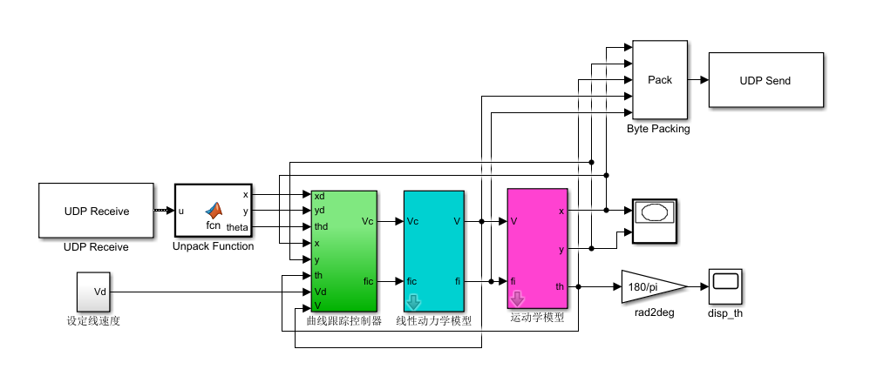
Simulink模块结构
发送模块
控制模块
力学模型
接收模块

Slide 8
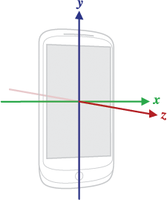
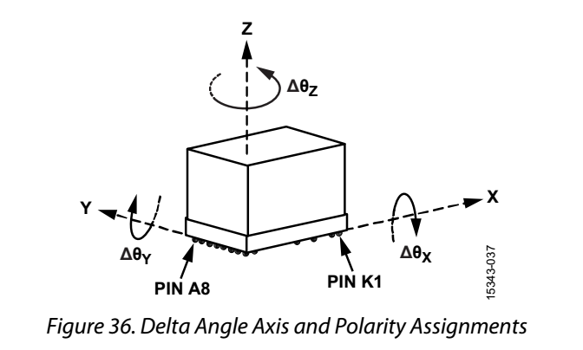
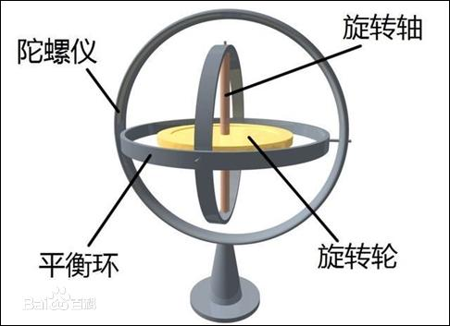
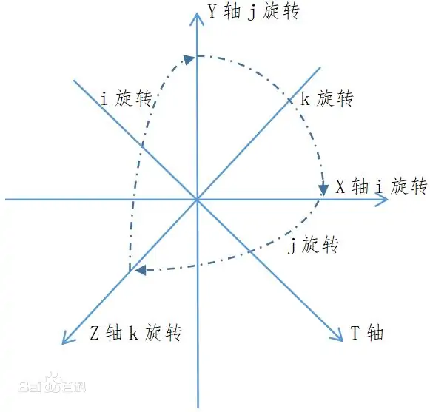
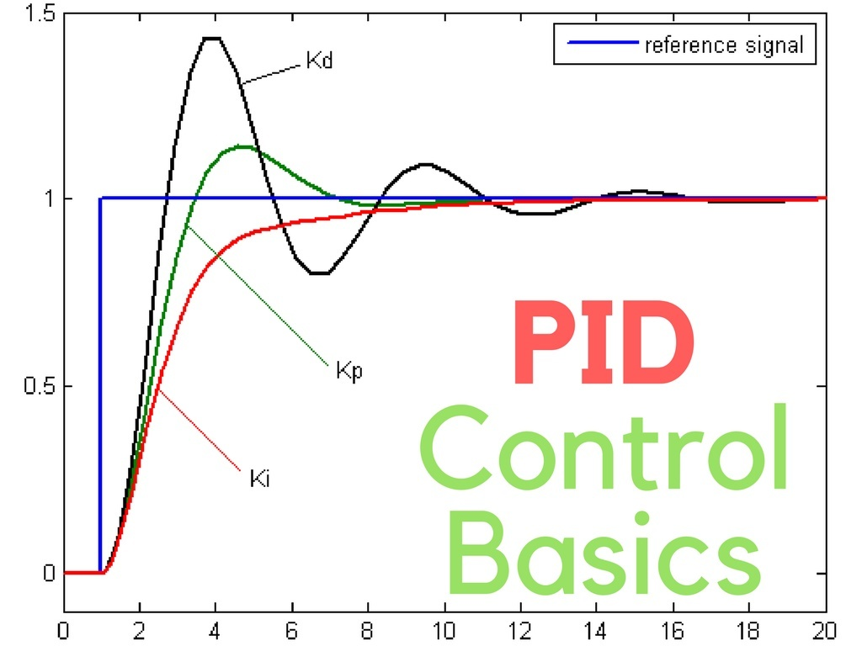
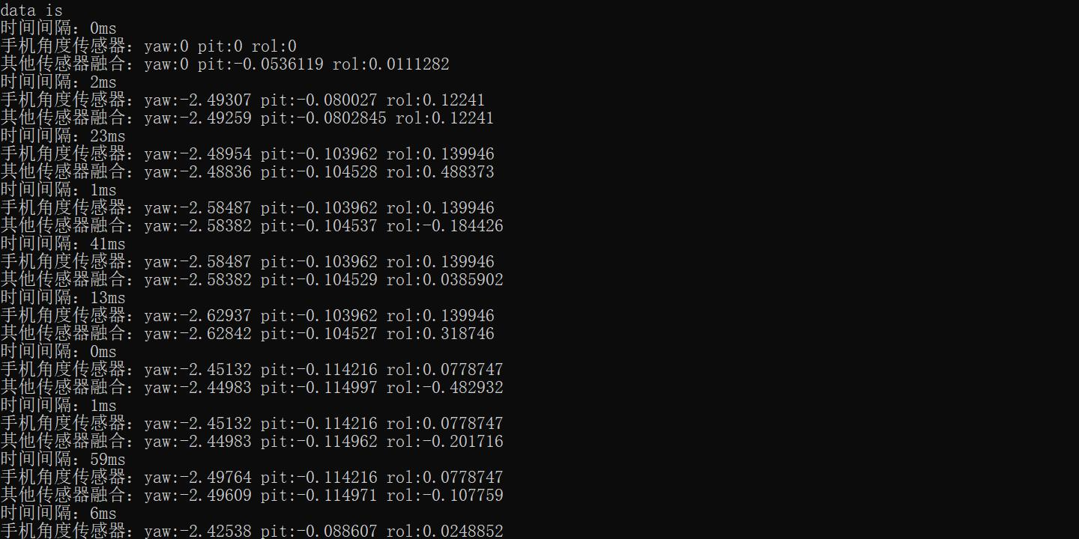
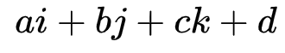
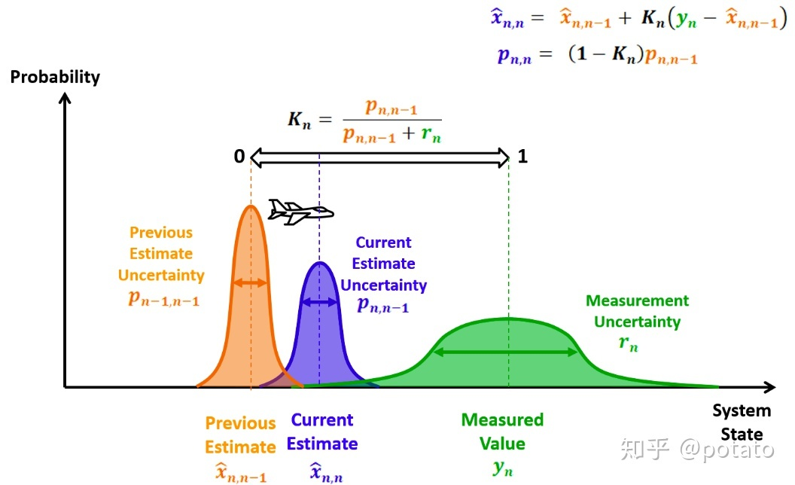
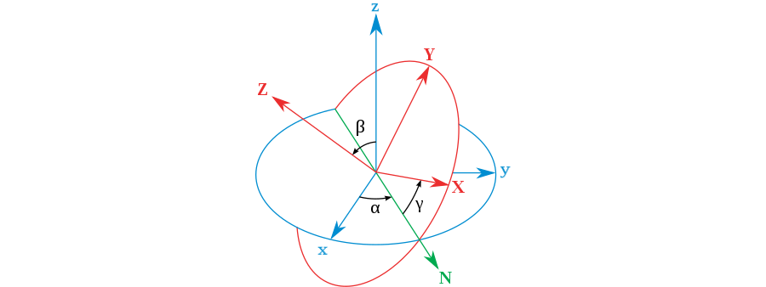
传感器数据融合及位姿估算
陀螺仪+加速度计+地磁+角度传感器
流程概述
1.重力加速度归一化
2.提取等效余弦矩阵中的重力分量
3.向量叉积得出姿态误差
4.对误差进行积分
5.互补滤波，修正角速度积分漂移
6.一阶龙格库塔法更新四元数
7.四元数归一化、转为欧拉角
融合位姿效果对比
PID+四元数 Kalman+欧拉角
消除量测噪声
系统误差
优化估计值
便于进行微分运算、工程实用
1.读取传感器数据
2. 由陀螺仪与地磁算出欧拉角
3.加速度计得到欧拉角
4.将两次计算欧拉角值带入卡尔曼滤波
5.使用中值法求出速度、加速度
6.转换至世界坐标系下
7.积分计算车的位置

Slide 9
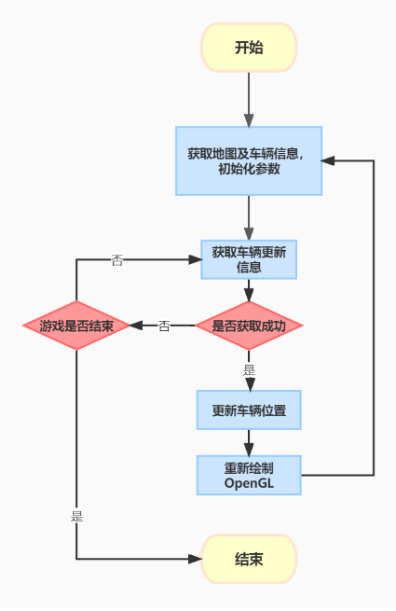
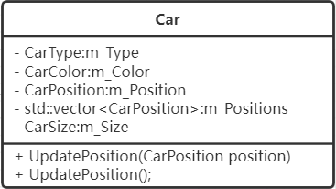
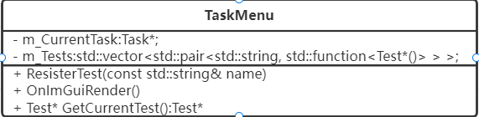
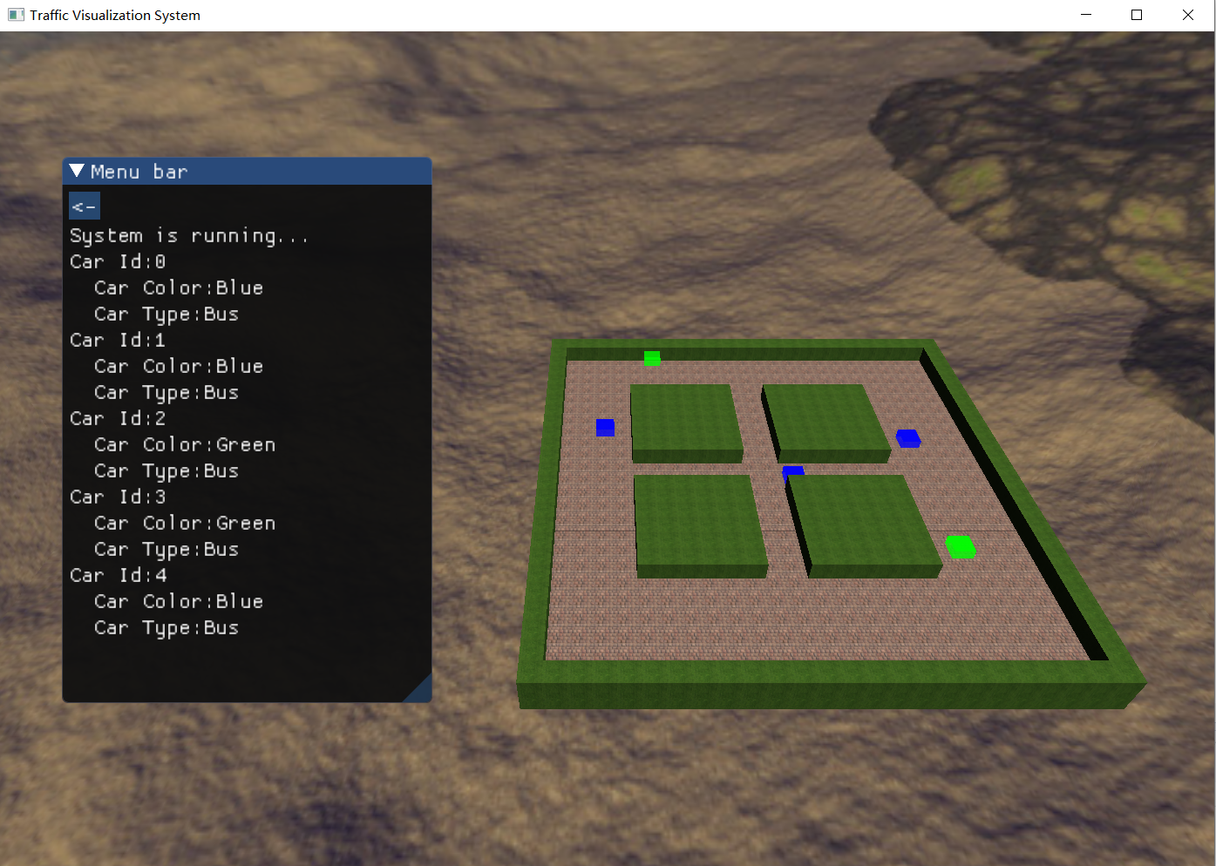
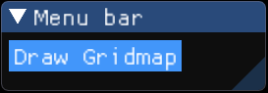
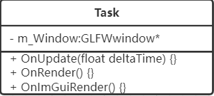
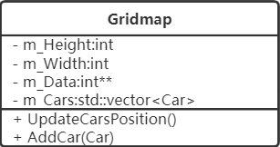
程序基本组成部件
程序运行流程

Slide 10
谢谢大家
获奖情况：齐晓燕 全国大学生智能汽车竞赛讯飞家庭服务机器人——省赛二等

